Slide 1
נושא ההרצאה: הקשר המיסטי האסטרונומי בין שנת המבול לבין שנת חורבן בית המקדש הראשון. מרצה: פרופ' אמ' אריאל כהן, האוניברסיטה העברית
יום שלישי, אור לי"ח בטבת תשפ"ב (21.12.2021), בשעה 17:45
חדר הסמינריון של המחלקה למתמטיקה, אוניברסיטת בר-אילן

Slide 2
תקציר
בפרק ט' של קידוש החודש במשנה תורה של הרמב"ם מודגש כי מקובל היה ע"י חז"ל שבשנת בריאת העולם חל המולד של חודש ניסן ביום רביעי בשבוע יום בו החלה תקופת ניסן: השמש, הירח ותחילת מזל טלה היו בקו אחד. אנו נראה, עפ"י מקור עתיק יומין, כי מצב זה התקיים גם בשנת יציאת מצריים ובשנת בניין בית המקדש. אנו מסיקים מכך שציון הדרך האסטרונומי של אירועים מרכזיים חיוביים בתולדות עם ישראל המתוארים בתנ"ך הוא מצב בו השמש והירח נמצאים בתוך מעלת האורך השמימית הראשונה של גלגל הזודיאק (תחילת האביב). לאור מסקנה זו בחנו את המצב האסטרונומי של השמש והירח יחסית לאקווינוקס האביבי, באירועים המרכזיים של חורבן המתוארים בתנ"ך, ומצאנו דמיון אסטרונומי מפתיע בין יום חורבן בית ראשון בעשרה בחודש אב לבין יום תחילת המבול השבעה עשר בחודש מרחשוון (עפ"י רבי אליעזר): בשני מאורעות אלה: השמש והירח היו מרוחקים במדויק בערכי מעלת האורך זה מזה וכל אחד מהם ביחס לאקווינוקס האביבי, כלומר, הרווחים בין האקווינוקס האביבי, האורך השמימי של השמש והאורך השמימי של הירח היו של 120 מעלות. דהיינו, בחורבן הבית הייתה השמש במעלת האורך של 120 מעלות והירח ב 240 מעלות, במדויק (!), ואילו בתחילת המבול היה הירח במעלה ה 120 והשמש במעלה ה 240. החישובים יפורטו במהלך ההרצאה.

Slide 3
סר אייזיק ניוטון והכרונולוגיה של התנ"ך

Slide 4
שנות הבריאה עפ"י הכרונולוגיה של תרגום ה 70 והמסורה
שנת הבריאה עפ"י תרגום השבעים | השנה לפני הספירה
שנת הבריאה הביזנטית | BC 5509
שנת הבריאה עפ" אפריקנוס | BC 5501
שנת הבריאה עפ"י גרסת הוותיקן | BC 5469
שנת הבריאה עפ"י יוסביוס | BC 5200
שנת הבריאה עפ" גרסת המסורה
מולד אדם לפי הלוח העברי הקבוע | BC 3760
סר אייזיק ניוטון | BC 4000
בישופ אשר (USSHER) | BC 4004

Slide 5
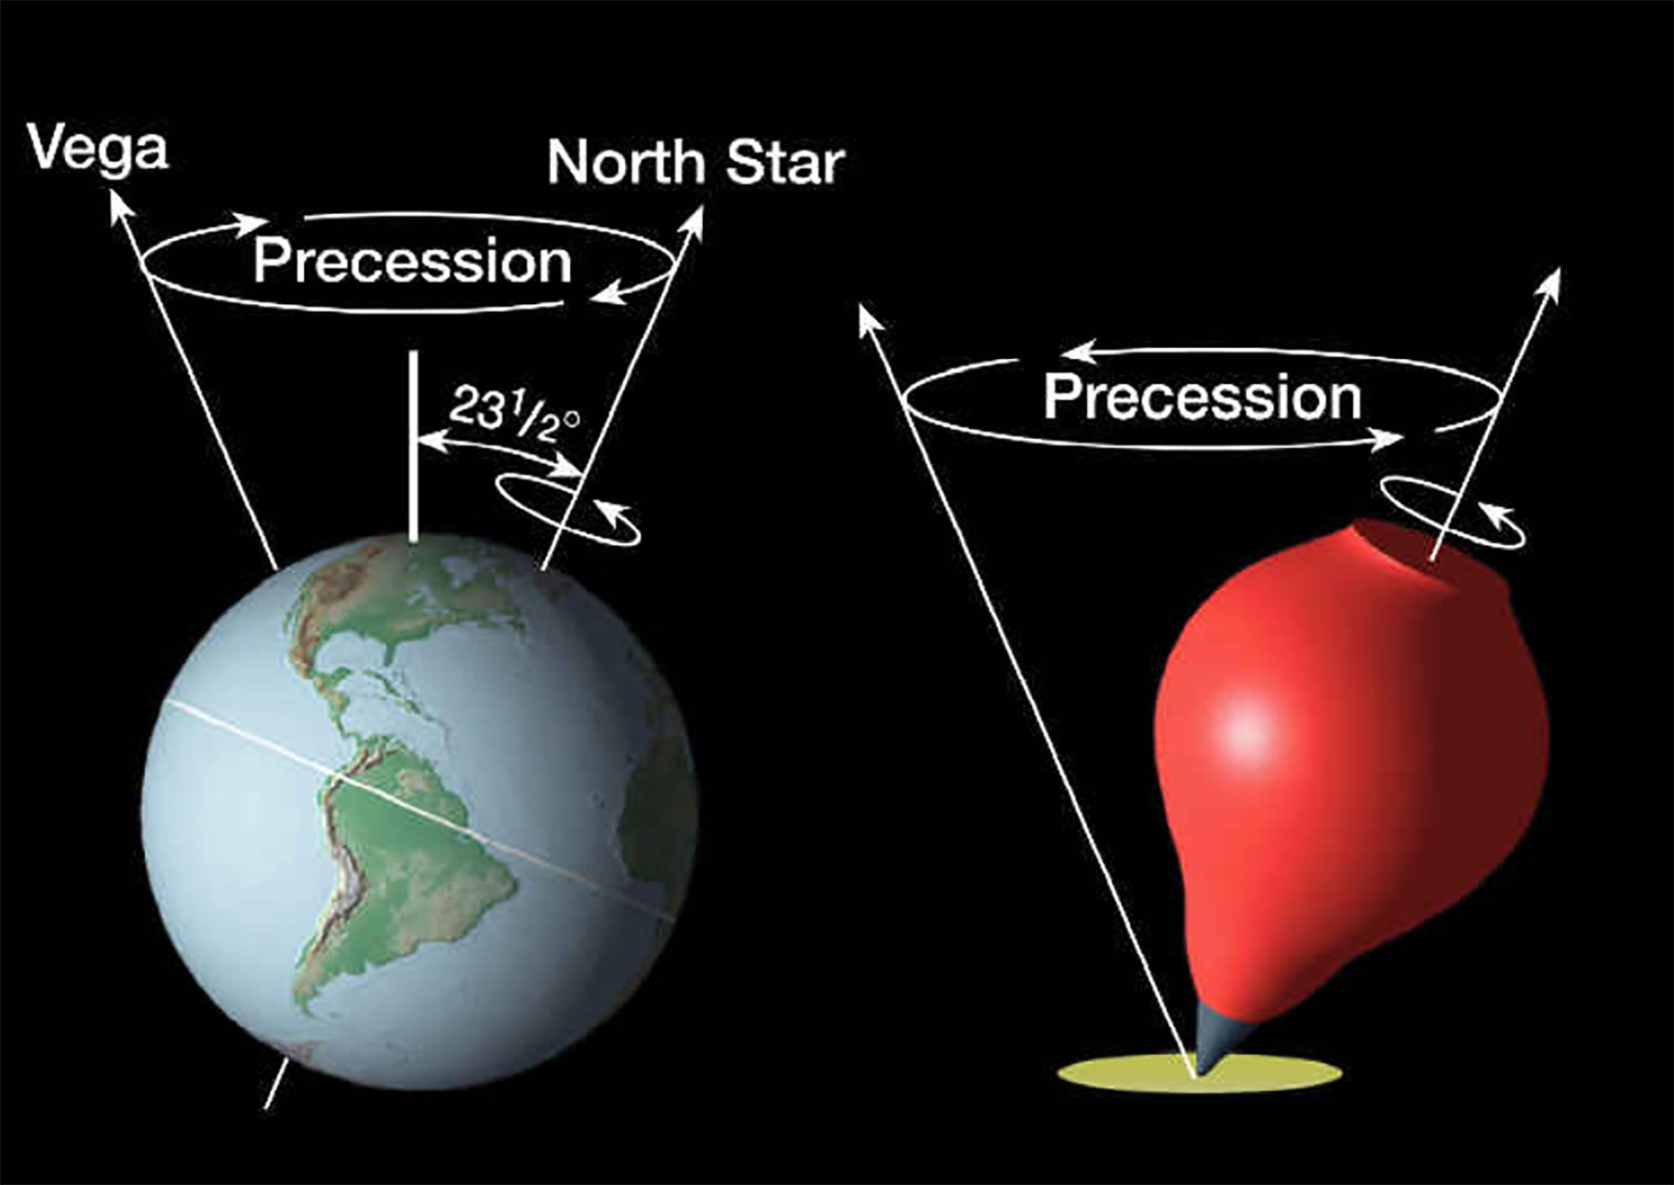
הגישה של של סר אייזיק ניוטון לביאור ההבדל בין הכרונולוגיה של המסורה לבין הכרונולוגיה של תרגום ה 70 מתבססת על האסטרונומיה בלבד: באמצעות הנקיפה (הפרצסיה) הפירוט בספר שלי שכתיבתו לקראת סיום

Slide 6
תזכורת על ממצאים קודמים שלנו עליהם מבוססת הרצאה זו

Slide 7
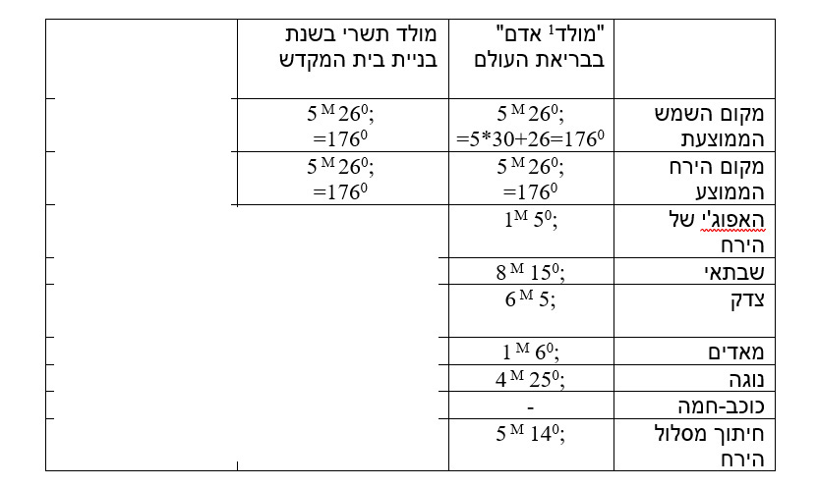
מיקום כוכבי הלכת בבריאת העולם על-פי נתוני אל-חוואריזמי

Slide 8
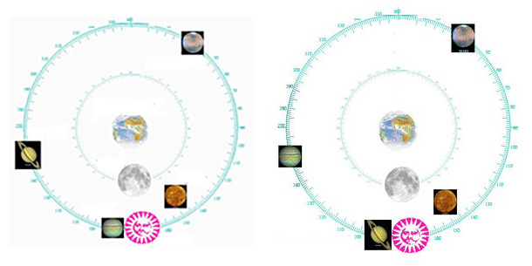

תזכורת על מיקום כוכבי הלכת בבריאת העולם על-פי הניתוח שלנו של נתוני אל-חוואריזמי

Slide 9
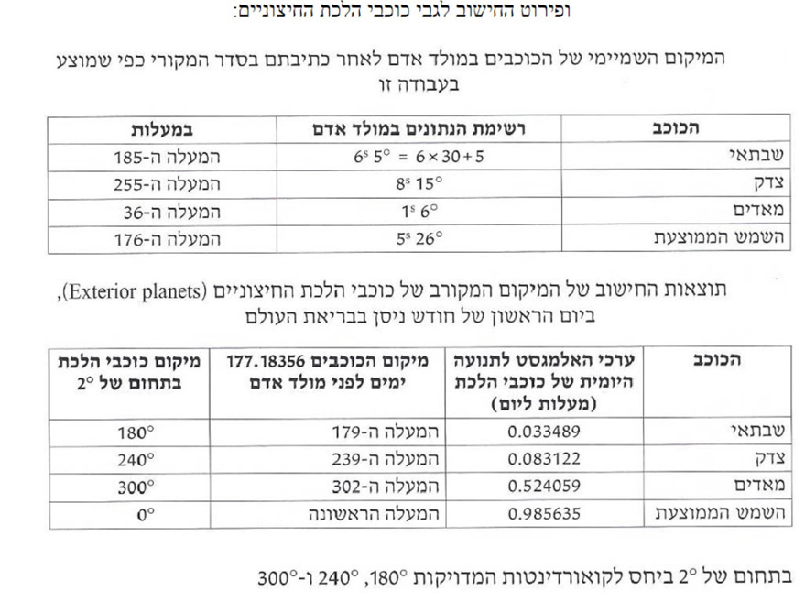
מה היה סדר כוכבי הלכת ביום הבריאה על-פי הניתוח שלנו

Slide 10
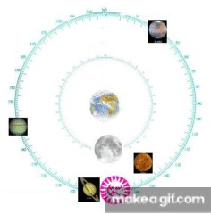
מצב כוכבי הלכת בתחילת תקופת ניסן בשנת הבריאה על-פי הניתוח שלנו של נתוני אל-חוואריזמי

Slide 11
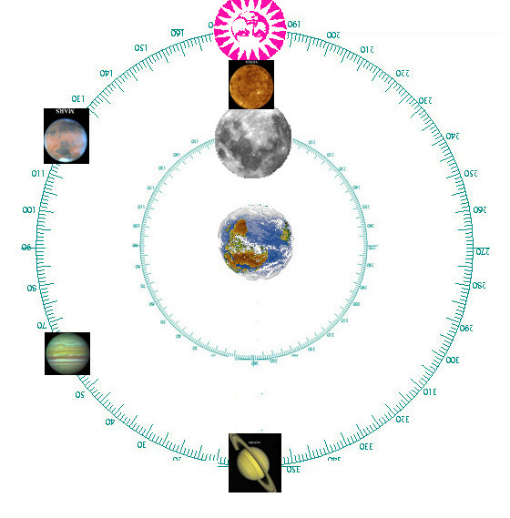
כוכבי הלכת ביום הבריאה עפ"י הניתוח שלנו של נתוני אל-חוואריזמי ולא ניתן להתעלם מתמונה זו

Slide 12
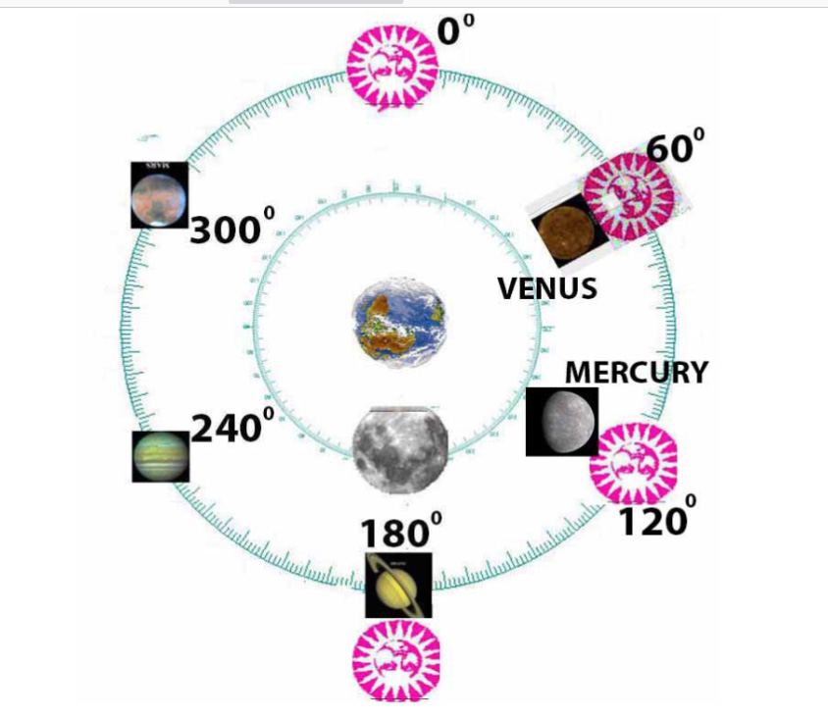
סדר כל כוכבי הלכת ביום המולד: לפי הסדר משבתאי אור ליום רביעי ועד לירח ולמולד לקראת אור ליום חמישי

Slide 13
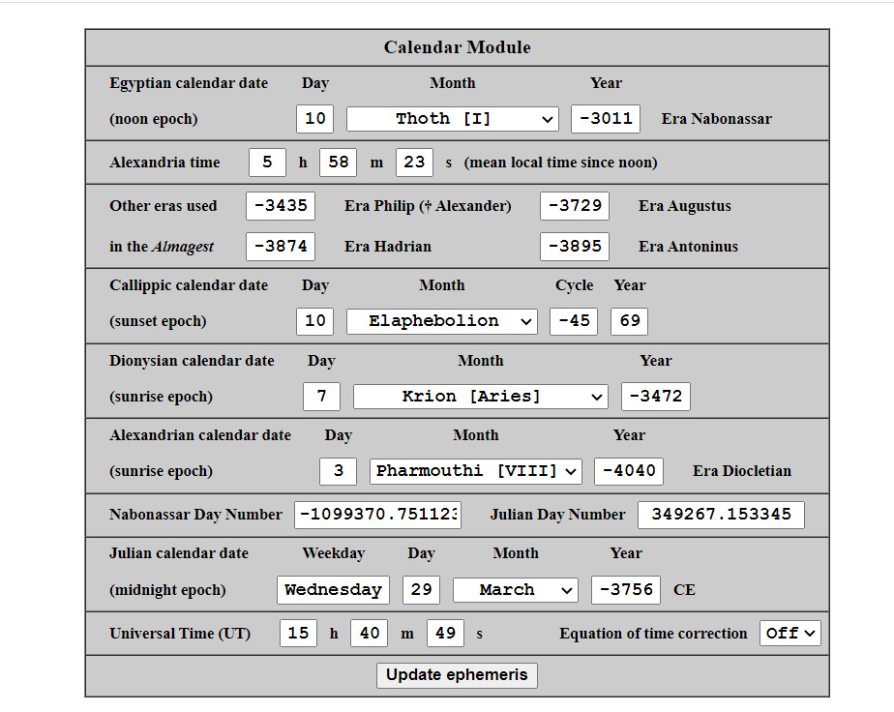
זמן המולד של ר"ח ניסן בשנת יצירה:
R.H. van Gent
15h 40 min UT
+
2h 22 min
=~ 18h לפי זמן ירושלים

Slide 14
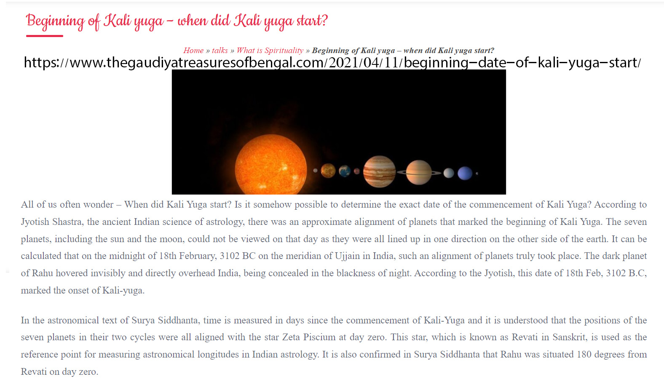
סדר כוכבי הלכת עפ"י האמונה ההינדית ביום בו התחדש כדור הארץ והחלה תקופת ה"קאלי-יוגה"

Slide 15
השנה העברית בתלמוד היא בת 365.25 יום ונאמץ שנה זו בעבודתנו זו:
תנו רבנן הרואה חמה בתקופתה, לבנה בגבורתה, וכוכבים במסילותם ומזלות כסדרן, אומר "ברוך עושה בראשית". ואימתי הוי? אמר אביי כל כ"ח שנין והדר מחזור ונפך תקופת ניסן בשבתאי באורתא דתלת נגהי ארבע.
תלמוד בבלי, מסכת ברכות, דף נ"ט, עמוד ב'

Slide 16
בכל 19שנה של 365.25 ימים מתרחק הוורנל אקווינוקס ממולד תשרי בשיעור של
19 * 365.25 – 235 * (29.5 + 793/1080/24) = 0.06038 d = 86.9444 m
ימים. מצד שני
29.530594 / 19 = 1.5542
כלומר כל ערך במחזור 19 השנים של 1 בניסן ביחס לוורנל אקווינוס, נמצא במרווח השווה ל 1.5542 ימים מכל יתר הערכים.
כאשר סכום כל ההתרחקויות של 0.060378 בכל מחזור יגיע ל 1.5542 כבר יגיע חג האביב לתחילת חודש אייר ויש לשנות את סדר העיבור.
כלומר מספר המחזורים M האפשרי במקרה זה ללא שינוי המחזור הוא
M = 1.5542 / 0.060378 = 25.742
נכפול מספר זה ב 19 כדי לקבל את מספר השנים השלמות ונקבל שלאחר כל מחזור של 483 שנים (פעמיים) ולאחר מחזור אחד של 502 שנים יש להחליף את סדר העיבור.
ואת העיבור גה"ח אדו"ט (או גו"ח אדז"ט) יש להתחיל מחדש כעבור כל
483 או 502 או 1468 שנה !

Slide 17
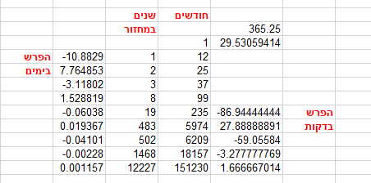
מציאת המחזורים בהם ההפרשים בין מכפלות של החודש העברי ומכפלות של שנת תקופות שמואל (365.25 יום) הם מזעריים באמצעות שיטת השברים המשולבים
מחזור גדול מקביל בין החודש שבו 792 חלקים בנוסף ל 29.5 ימים לבין השנה היוליאנית הוא בן 426 שנים שבו 5269 חודשים: 29.53055555555 * 5269 – 426 * 365.25 = - 4 minutes (!)

Slide 18
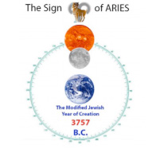
מולד באקווינוקס האביבי בשנת הבריאה ובשנים של יציאת מצרים, בית ראשון, ובית שני
השנה עפ"י הניתוח שלנו של נתוני אל-חוואריזמי.
בלוח העברי:
מולד אדם הוא 3 שנים מוקדם יותר

Slide 19
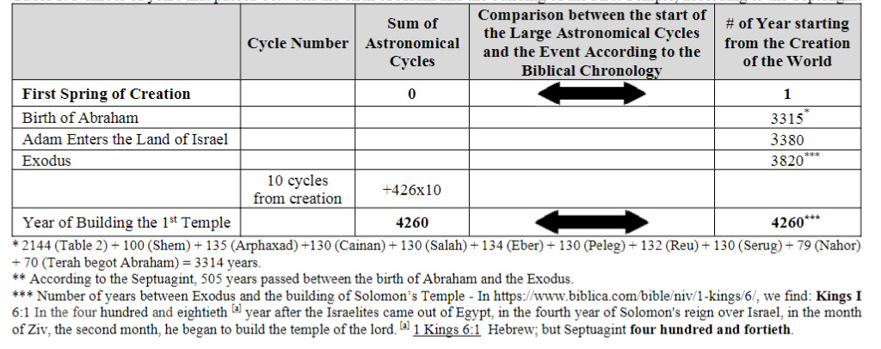
מרווח השנים בין מולד אדם לשנת בניית בית ראשון

Slide 20
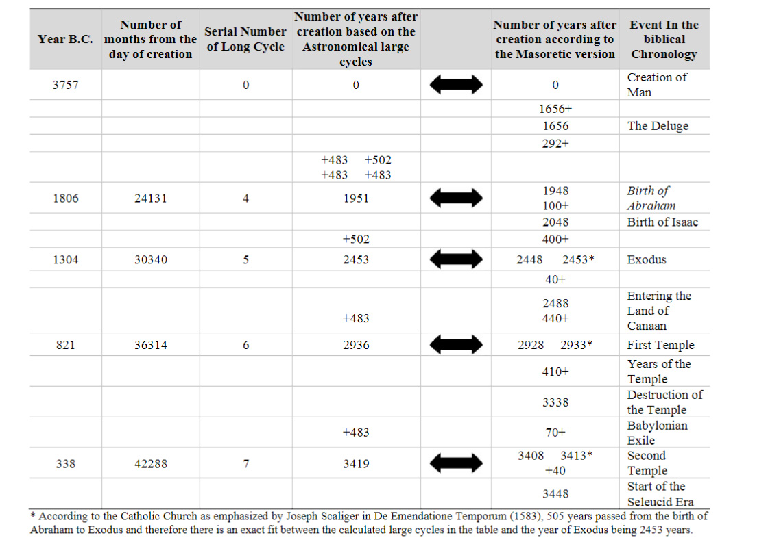
מרווח השנים בין מולד אדם לשנת בניית בית ראשון בהתבסס על הכרונולוגיה של המסורה: יציאת מצרים עפ"י סקאליגר היא בדיוק בשנת 2453

Slide 21
המבול

Slide 22
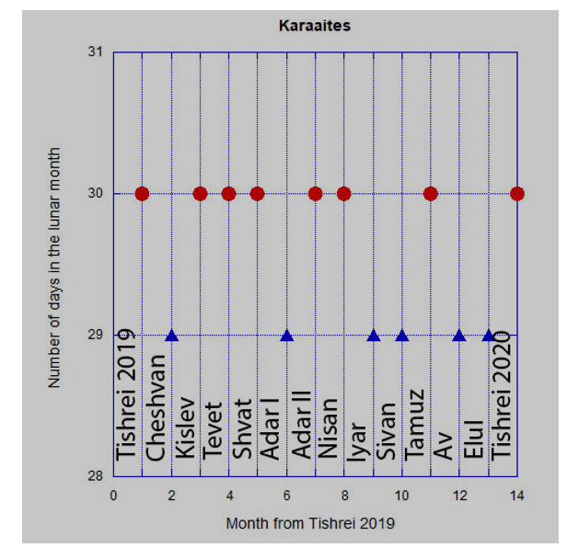
מספר הימים בחודשי האביב והקיץ מול מספרם בחודשי הסתיו והחורף (לדוגמה: עפ"י לוח הקראים)

Slide 23
שנת מולד אדם היא בשנה 1 אחרי מולד ניסן בשנת יצירה (עפ"י הרמב"ם). ע"כ כעבור מחזור של 1468 השנים יהיה מולד ניסן בשנה 1469 באותה הזמן בדיוק רב כמו מולד ניסן בשנת יצירה. כעבור 190 שנה נוספות, בשנת 1659, תתחיל השנה 191 מאז השנה הראשונה אחרי סוף המחזור הגדול של 1468 שנה. תחילת שנת המבול היא שנת 1657 ותחילת השנה אחרי המבול היא תחילת שנת 1658 ולכן השנה שבתחילת שנה זו תהיה השנה 190 במחזור בן 19 השנים המתחיל בשנת 172 אחרי תום המחזור הגדול של 1468 שנה.

Slide 25
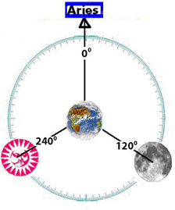
תחילת התאריך של א' בכל חודש הוא בין 16 שעות ל 40 שעות אחרי המולד האמיתי ולכן סוף י"ז בחשוון מלמד שחלפו כ 19עד 20 יום מן המולד האמיתי והירח באותו יום יהיה במרחק 240 מעלות מהשמש.

Slide 26
חורבן בית ראשון עשרה באב

Slide 27
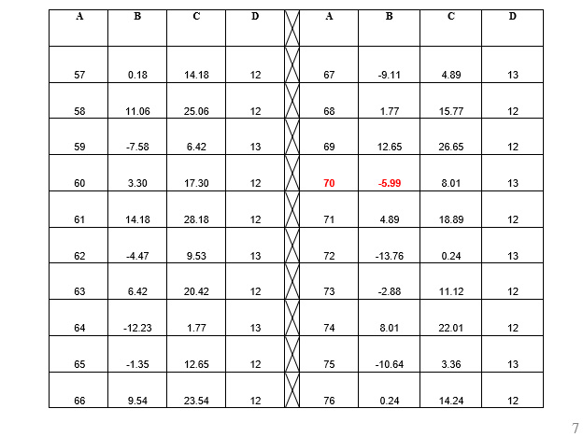
מספר הימים בין א' בניסן לבין א' באב הוא 118 ובין א' בניסן לבית העשרה באב בצהריים הוא 127.75. אך, עפ"י הטבלה בשנת 70 לפני בית שני היה מולד ניסן 5.99=~ 6 ימים אחרי א' בניסן. לכן מספר הימים בין מעבר השמש בוורנל אקווינוקס לבין העשרה באב הוא: 127.75 – 6 = 121.75 ו 121.75 ימים מהוורנל אקווינוקס הם בדיוק 120 מעלות.

Slide 28
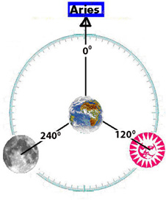
השמש והירח אחרי שליש החודש (עשרה באב) בעת חורבן בית ראשון ביחס לנקודת האביב

Slide 29
הערה לסיום: מרד בר-כוכבא
עפ"י הלוח העברי שנת חורבן בית ראשון היא 422 לפנה"ס או 421-
ועפ"י הלוח העברי, שנת תחילת בית שני היא
- 421 + 70 = - 351
אם נוסיף לשנה זו מחזור של 483 שנה נקבל
- 351 + 483 = 132 AD
וייתכן שבמסכת עבודה זרה (שנחתמה, ככל הנראה, במאה החמישית לספירה) העריכו חז"ל עפ"י חשבון המחזורים הגדולים כי ייתכן שבר כוכבא פתח את המרד הגדול בשנת 132 לספירה,
למרות הסיכויים הדלים מאד, מתוך אמונה שבשנה זו תבוא הגאולה וייבנה בית שלישי.

